Slide 1
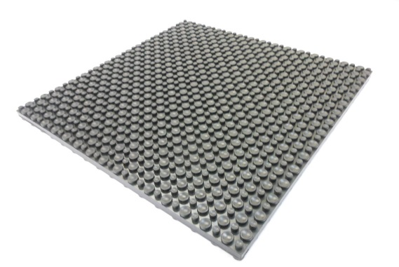
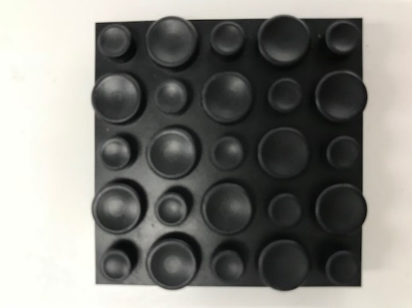
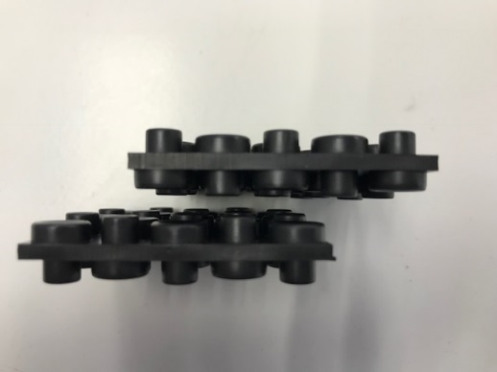
ツカサマット
防振ゴムの決定版！
ツカサマットの効き目は抜群です。
一度試していただければ違いがわかります。
サイズ、厚み、硬度などご相談下さい！
≪特徴≫
1.高さの異なる吸盤が周波数の異なるあらゆる振動をキャッチ。
2.吸盤の形状により、機械と設置面のより高い安定性が実現。
3.高品質な合成ゴム材料を使用しているので、効果が低下せず、
長期間の使用が可能。
4.地震対策にも安心。
5.耐熱温度 -30℃～＋120℃
6.対象物に応じた様々な厚みと硬度のマットをご用意。
≪適用機械例≫
精密機器 医療機器 音響機器 空調機器 エレクトロニクス機器
計測機器 光学機器 ＯＡ機器 理化学機器 木工機器
ボイラー 工業用ミシン フライス盤 印刷機器 射出成型機 など

Slide 2
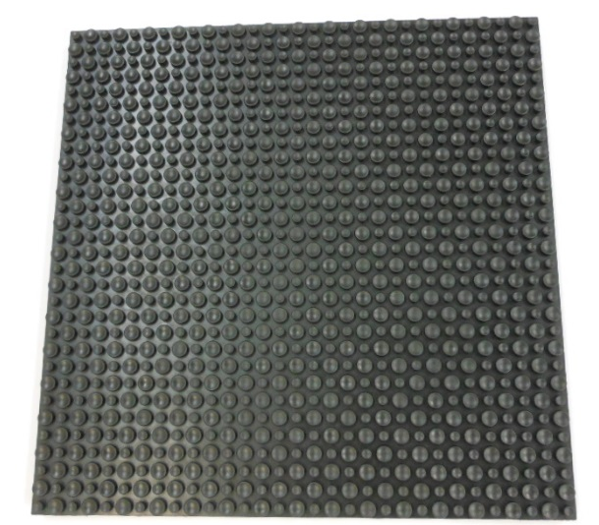
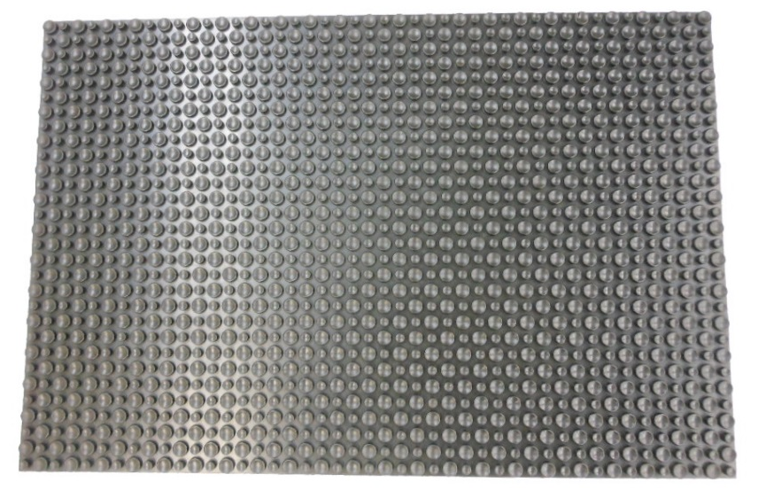
≪適応表≫
ツカサマット 300mmＸ300mm ツカサマット 300mmＸ450mm

